Slide 1






Наследники Победы

Slide 2
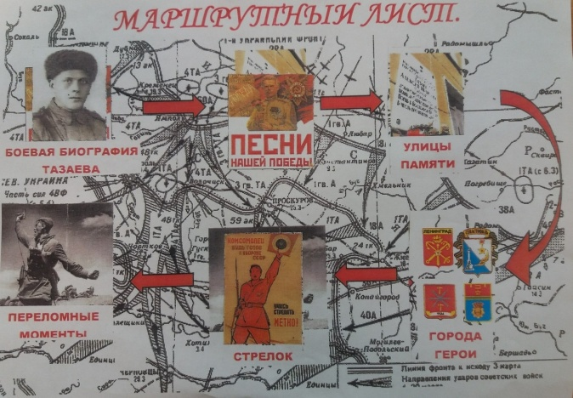
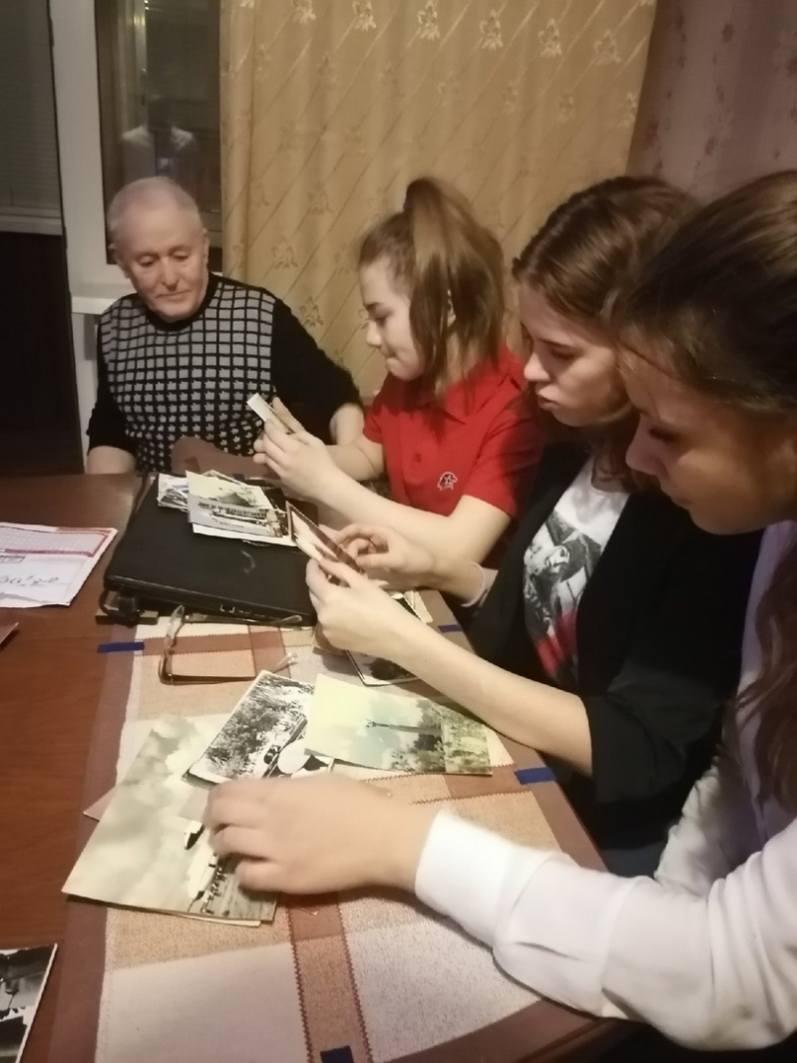
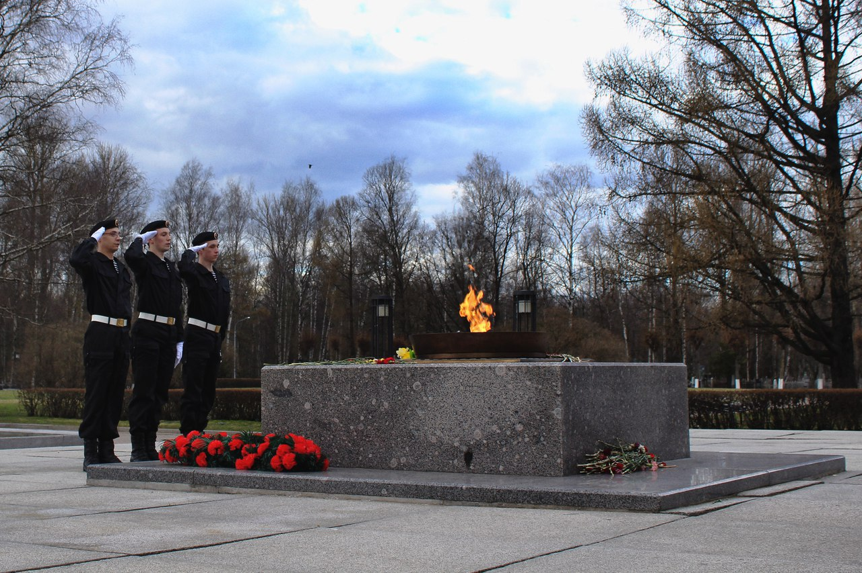
Цель:
Укрепление знаний истории Родины.
Связь поколений.
Сохранение традиций..

Slide 3

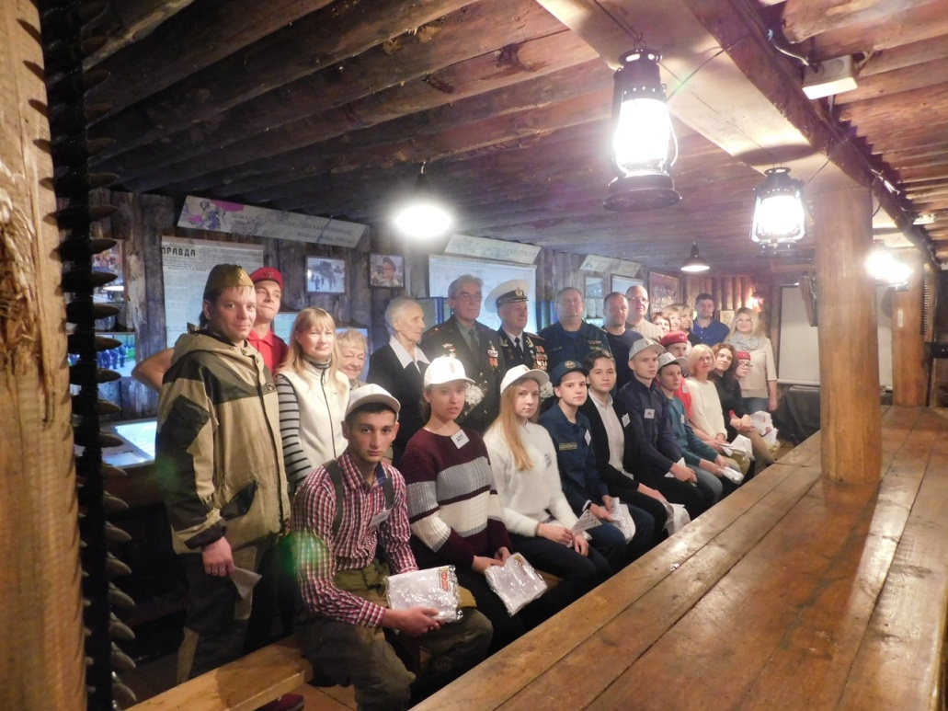
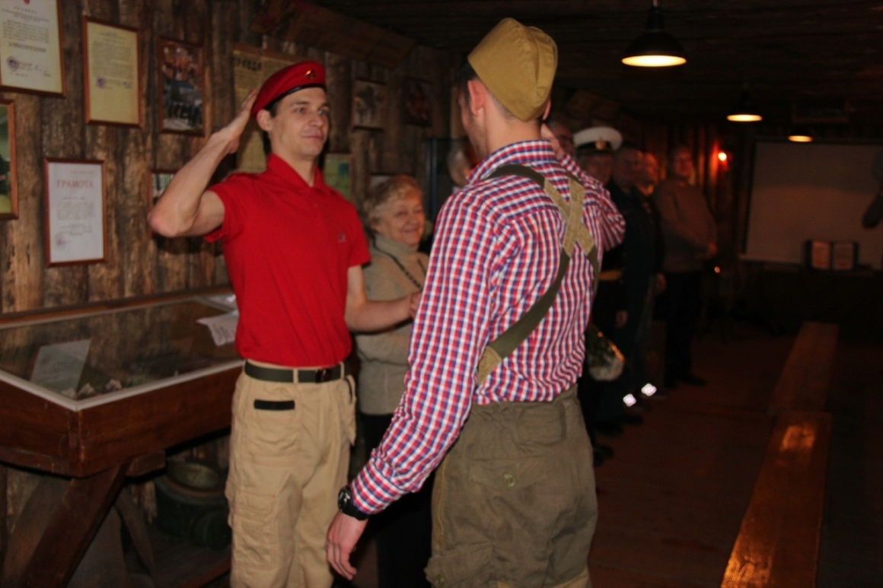
Старт проекта.
«День героев отечества».
Выступления Почетных гостей.
Вручение приказа командирам отрядов.
Экскурсия в музей Спасательного Центра

Slide 4

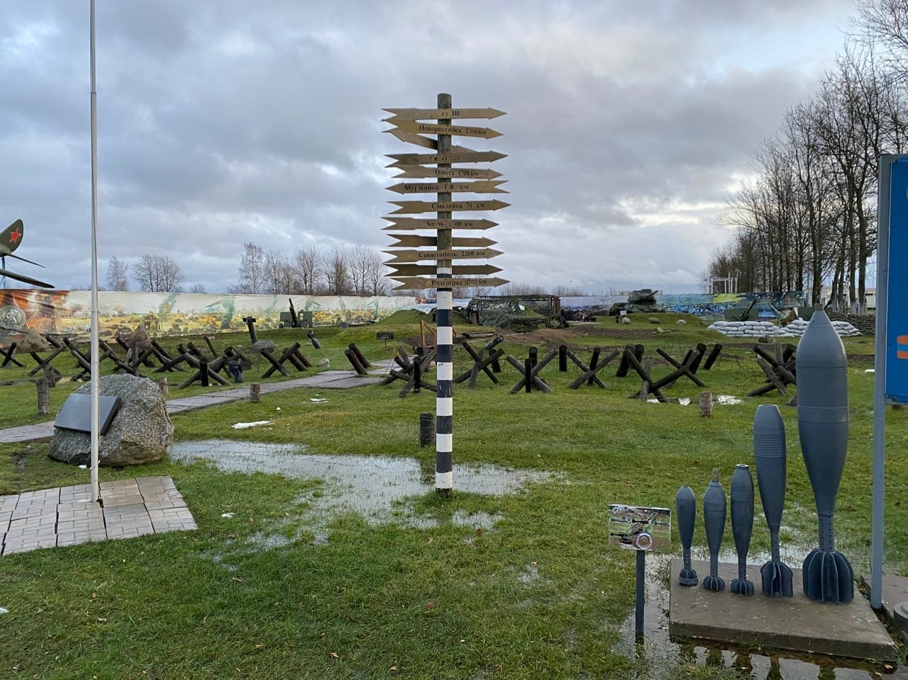
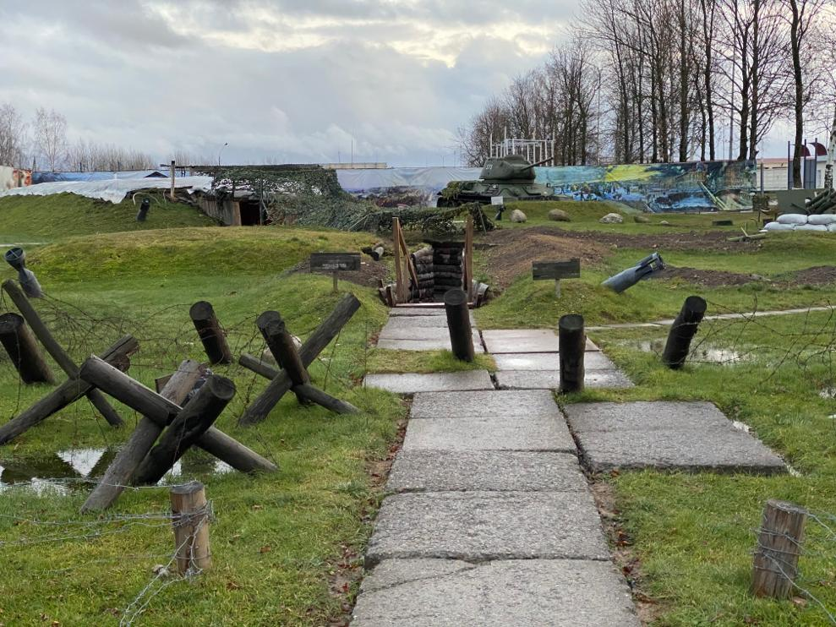
Открытие проекта состоялось в музее блиндаже Невского спасательного центра.

Slide 5
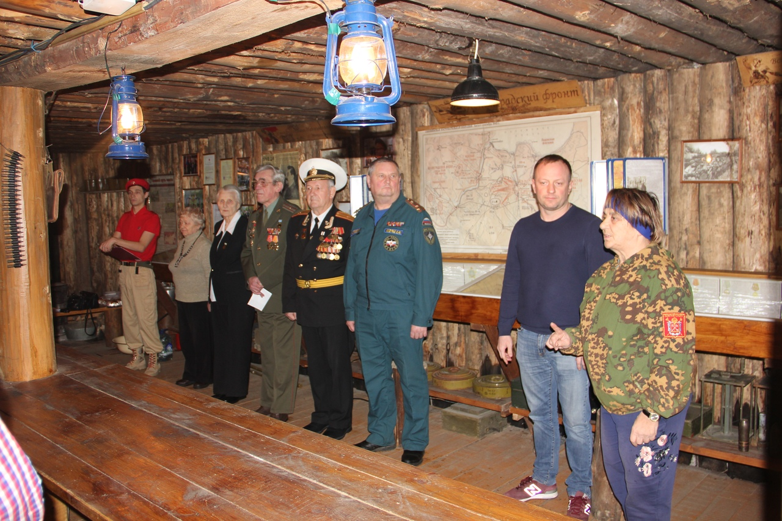
Выступили почетные гости с напутствующими словами и пожеланиями.

Slide 6
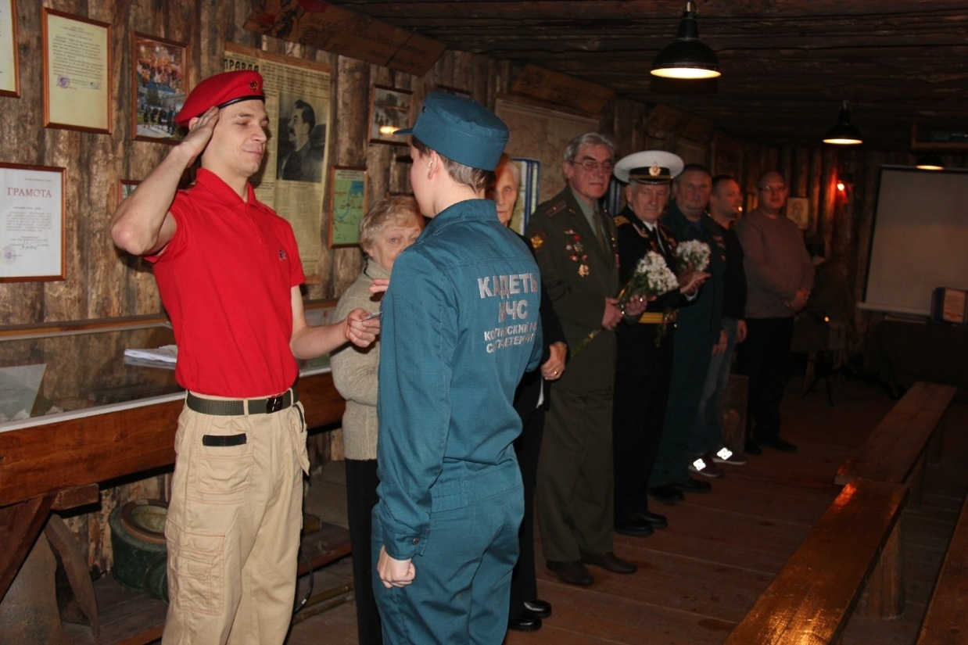
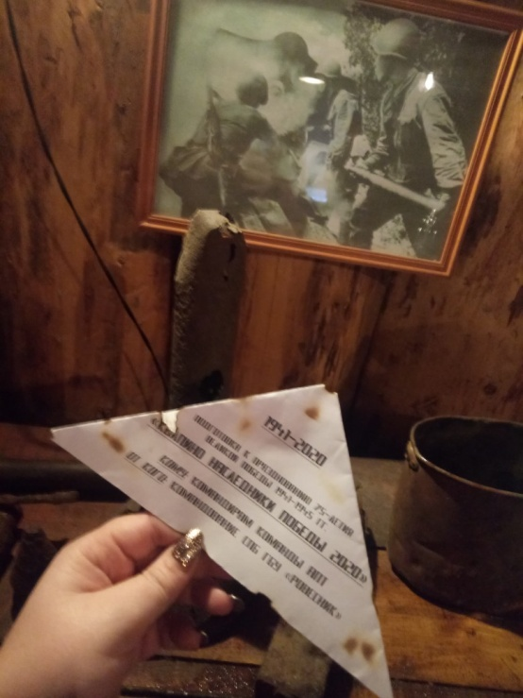
Вручение приказа об утверждении плана мероприятий проекта.
Экскурсия по музею Невского спасательного центра.

Slide 7

Эссе об участниках войны.

Slide 8
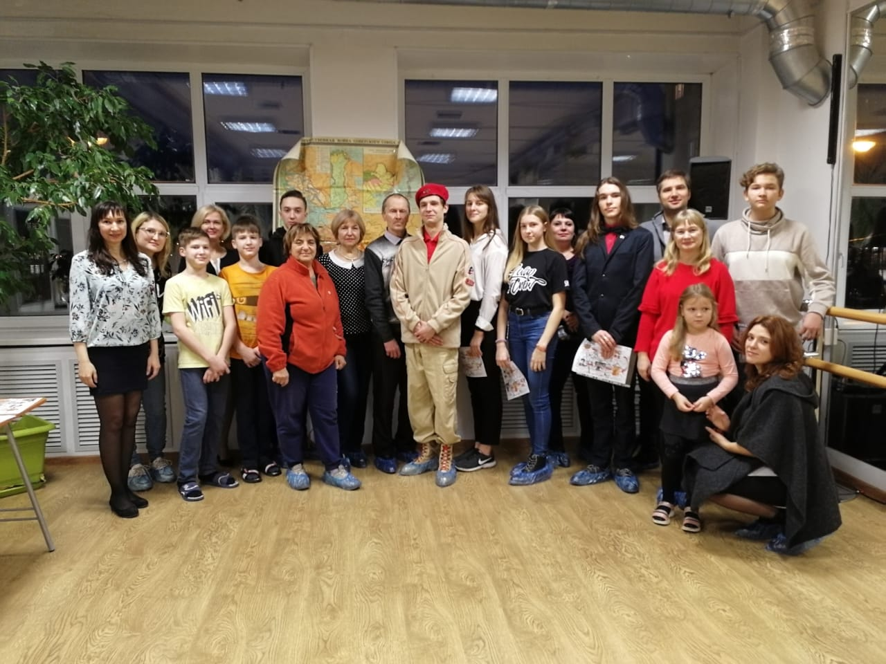
Защита эссе о своих родственниках участниках войны

Slide 9
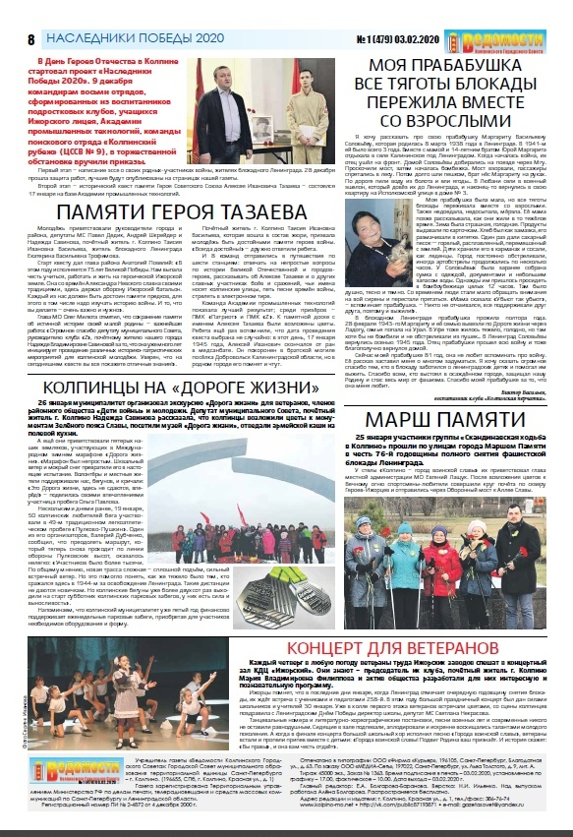

Slide 10

Исторический квест.

Slide 11
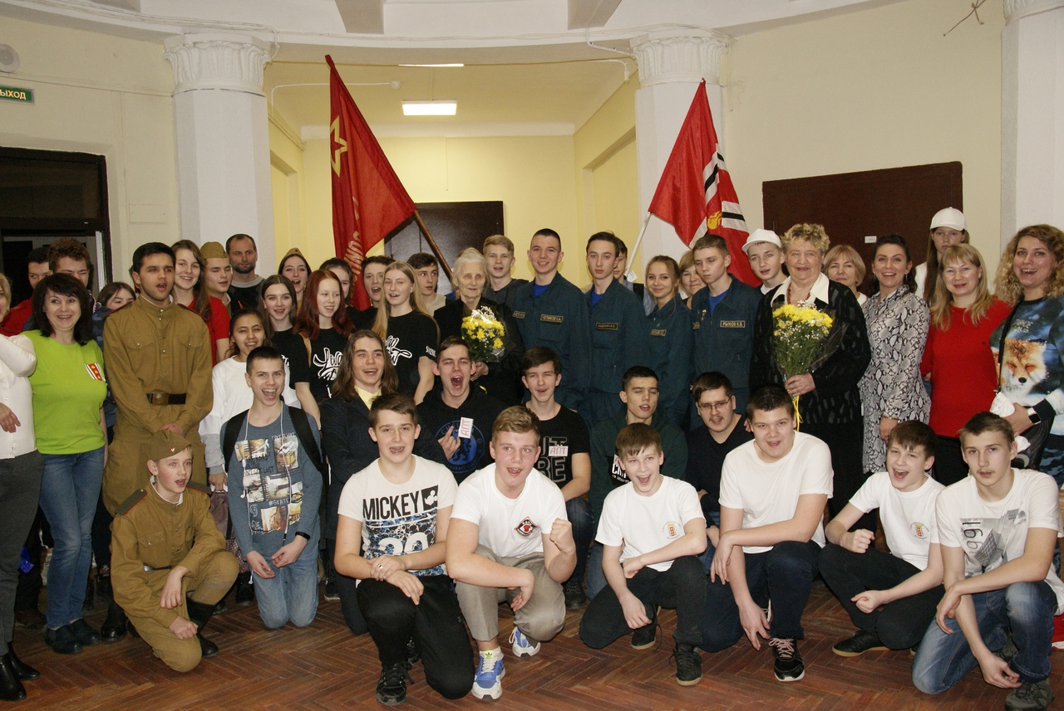

Slide 12
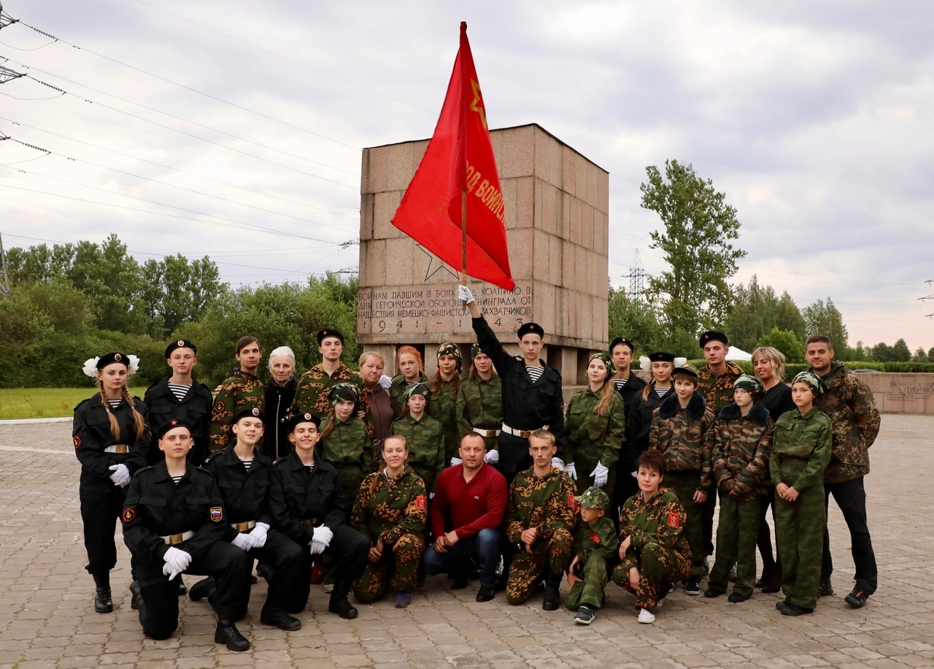
Вахта памяти.

Slide 13
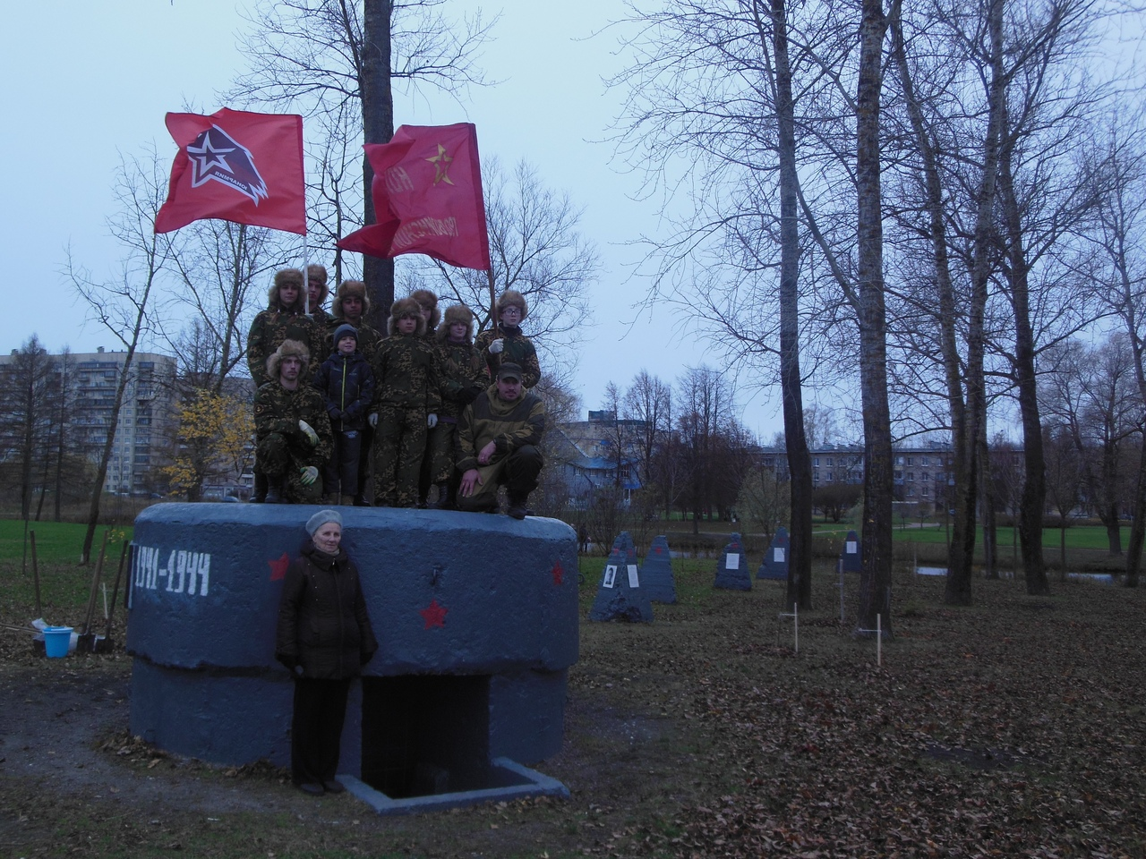
ДОТ

Slide 14
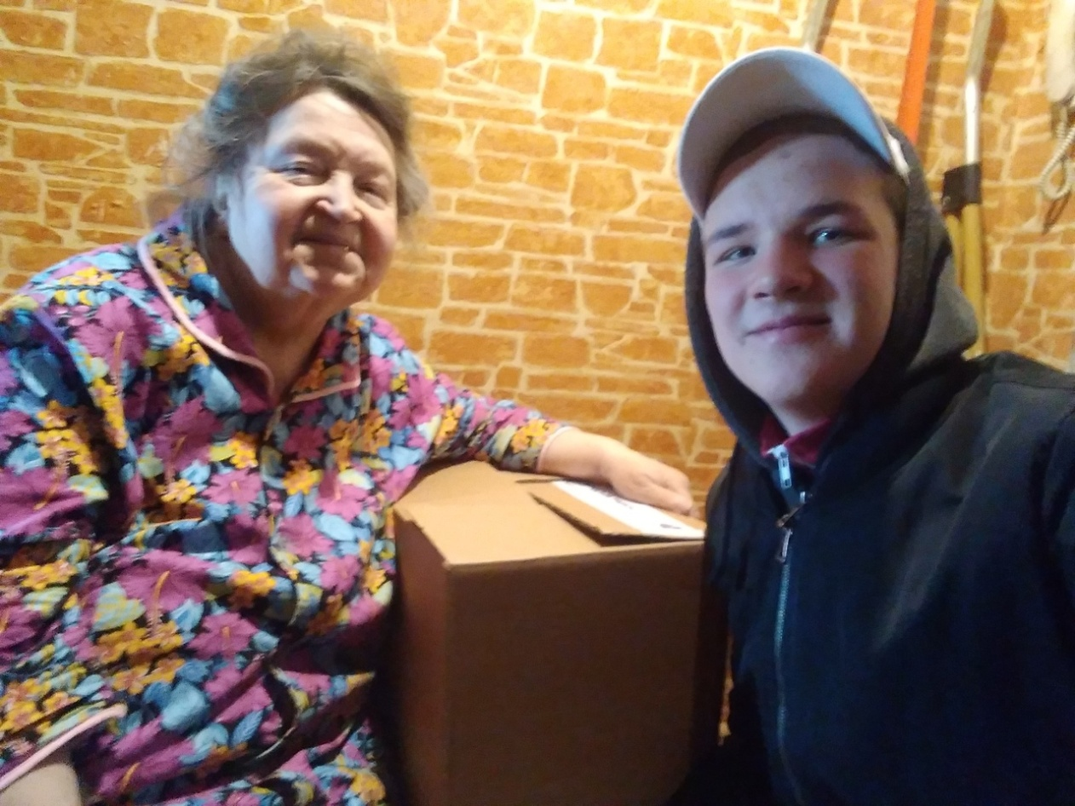
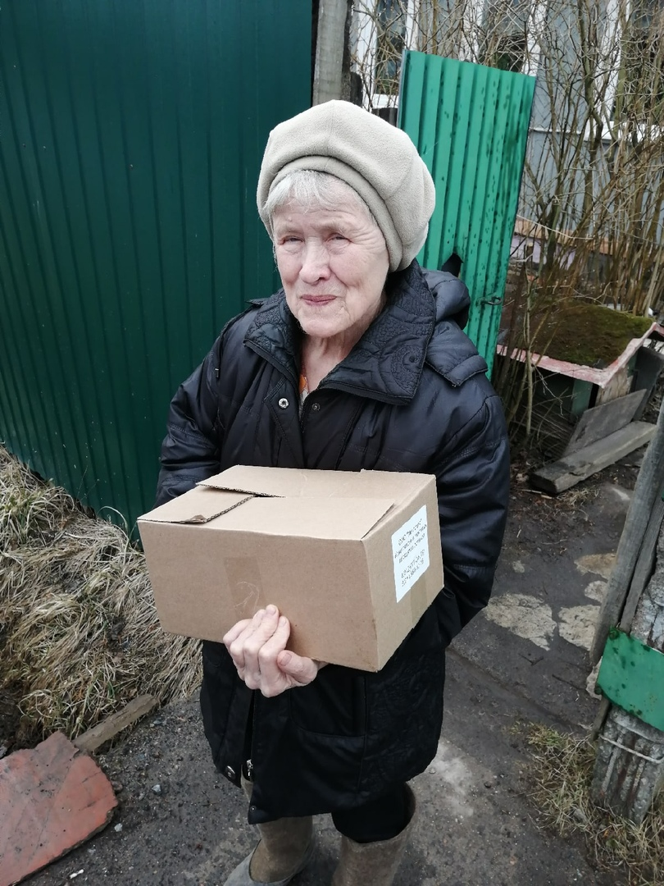
Волонтеры и Ветераны.

Slide 15
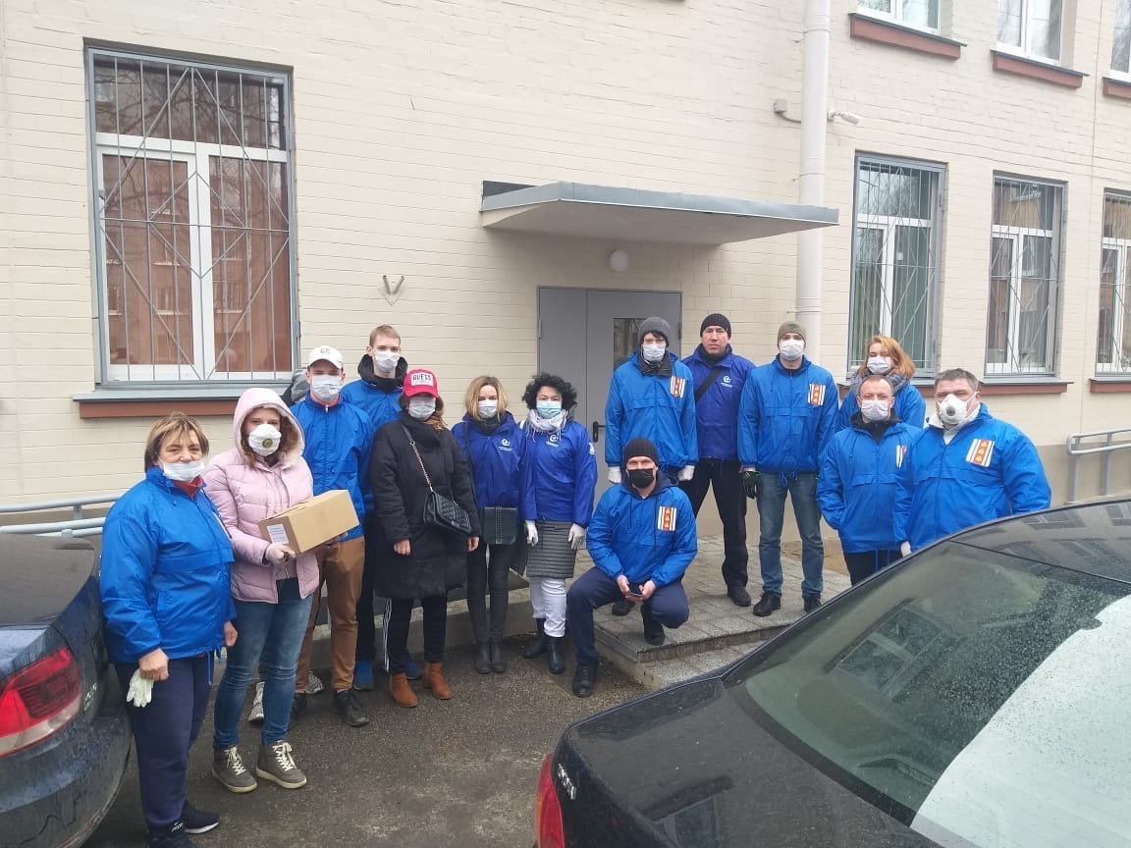
«Триумф»

Slide 16
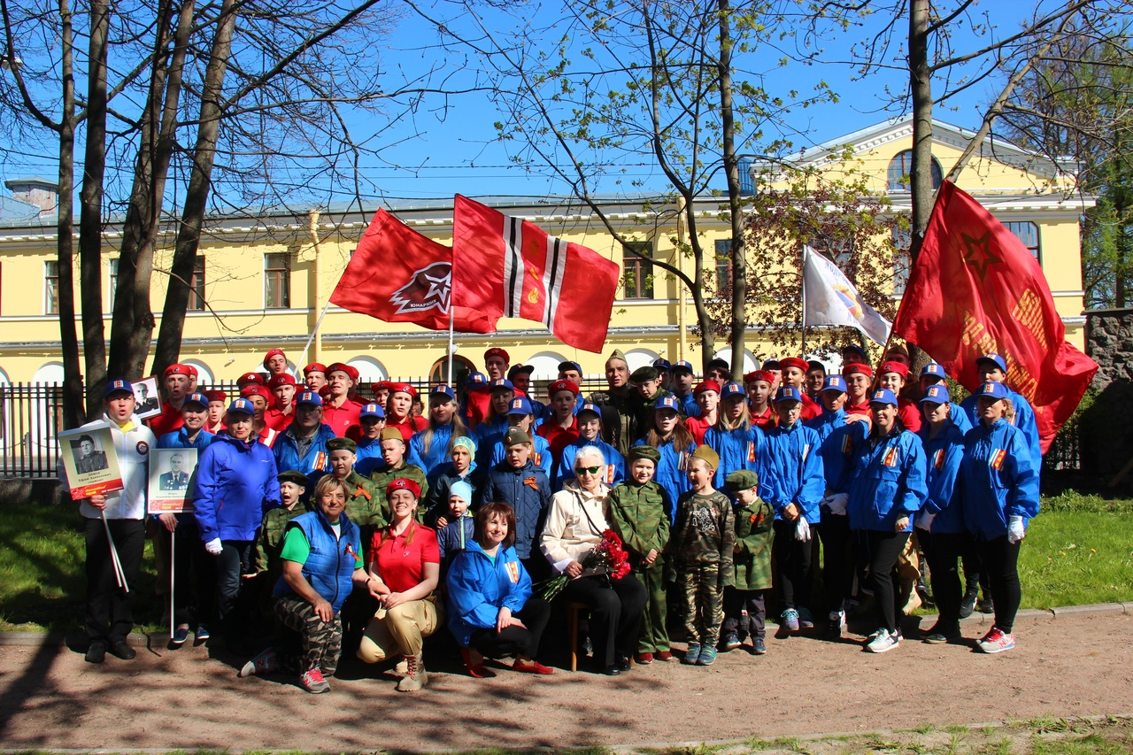
«Триумф»

